Slide 1
Morphologie verbale
Conjuguer un verbe signifie produire l’ensemble des formes possibles d’un verbe en fonction de plusieurs variables :
le mode, le temps et la personne.

Slide 2
Les groupes de verbes (Rappel)

Slide 3
Les temps de conjugaison (Rappel)
Temps composés de l’actif : avoir + pp
Temps du passif : auxiliaire être + pp
8 temps à l’indicatif
4 au subjonctif
2 à l’impératif, à l’infinitif et au participe
3 au conditionnel
21 temps à l’actif + 21 temps au passif et 6 personnes = 252 formes en tout

Slide 4
Le verbe et sa conjugaison active

Slide 5
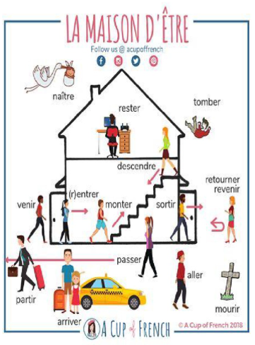
Le verbe et sa conjugaison passive

Slide 6
Les règles de la formation des temps simples des verbes du groupe 1 et 2
Aux temps simples, la forme verbale est composée d’un RADICAL + TERMINAISON
Radical type 1
INFINITIF – ER/IR
Sont formés sur ce radical :
l’indicatif présent, imparfait groupe 1, et passé simple
Subjonctif présent groupe 1, imparfait
Impératif présent
Radical type 2 pour verbes du groupe 2
PARTICIPE PRESENT – ANT
Sont formés sur ce radical :
Indicatif imparfait
Subjonctif présent
Radical type 3
INFINITIF ENTIER
Sont formés sur ce radical :
Indicatif futur
Conditionnel présent

Slide 7
Les règles de la formation des temps simples des verbes du groupe 3
Pas de modèle mais quelques régularités
INDICATIF PRESENT
=> P456 = ons, ez, ent
SUBJONCTIF PRESENT
Terminaisons identiques aux groupes 1 et 2
e,es,e,ions, iez, ent
INDICATIF IMPARFAIT
Terminaisons identiques pour ts les groupes
AIS, AIS, AIT, IONS, IEZ, AIENT
SUBJONCTIF IMPARFAIT
Formé à partir de la P2 du passé simple pr ts les verbes français
IMPERATIF PRESENT
Terminaisons identiques qu’à l’INDICATIF PRESENT P245
Mets, mettons, mettez

Slide 8
Formation des temps composés
A l’actif |
Auxiliaire avoir au temps simple correspondant + participe passé
Exemple : Je chante (présent) => j’ai chanté (passé composé)
Au passif | toutes les formes sont composées
Auxiliaire être au temps simple correspondant + participe passé
Exemple : je suis mangé (présent) => J’ai été mangé (passé composé)

Slide 9
Radical et désinences/terminaisons
Deux types de morphèmes doivent être distingués pour l’analyse morphologique du verbe :
• le radical contient le sens lexical stable du verbe. Par exemple, pour le verbe chanter, le radical est chant- ;
• la désinence est le morphème, placé à droite du radical, qui varie selon le temps, le mode et la personne du verbe.
Par exemple, dans chantais la désinence est -ais, dans chanterons, la désinence est -erons.
Dans la pratique de classe, le terme « désinence » peut être remplacé par « terminaison ».
Beaucoup de verbes se conjuguent sur un seul radical (par exemple chanter) mais, dans certains cas, la conjugaison du verbe mobilise plusieurs formes du radical :
• verbes à un seul radical : par exemple, chanter ;
• verbes à deux radicaux : par exemple, lire (radical li- dans je lis, tu lis, etc. ; radical lis- dans nous lisons, vous lisez, etc.) ;
• verbes à trois radicaux : par exemple, vivre (radical vi- dans je vis, tu vis, etc. ; radical viv- dans je vivais, tu vivais, etc. ; radical véc- dans je vécus, tu vécus) ;
• verbes à plus de trois radicaux : auxiliaires être et avoir ; savoir, pouvoir, aller, etc

Slide 10
Les marques dans la désinence
La désinence du verbe conjugué se décompose elle-même en plusieurs morphèmes flexionnels nommés « marques » : marque de temps et marque de personne, parfois marque de mode
Par exemple, dans ils chantaient, la désinence -aient comporte une marque de temps -ai- (que l’on retrouve dans je chantais, il chantait, etc.) et une marque de personne -ent (que l’on retrouve dans ils chantent, etc.).
Aux marques de temps et de personne s’ajoutent les marques de mode (-ss- dans que je finisse).
Un exemple de décomposition de la forme verbale « chantaient »
Radical : chant- (verbe chanter),
Désinence : -aient dans chantaient
Marque de temps : -ai- marque de l’imparfait dans chantaient
Marque de personne : -ent marque de troisième personne du pluriel dans chantaient

Slide 11
Méthode d’analyse d’une forme verbale
1. Isoler le radical à partir des F.E.R. (formes essentielles du radical)
2. Isoler les morphèmes de personne à l’aide de la commutation.
3. Isoler les morphèmes de temps à l’aide de la commutation
4. Éventuellement, isoler les morphèmes de mode.
Nous part/irons – Nous part/ons – Nous part/irions
Mais ne pas oublier que certains verbes ont des formes irrégulières (parfois plusieurs radicaux différents « être » / ex) et que l’on ne peut pas les analyser avec des règles générales.

Slide 12
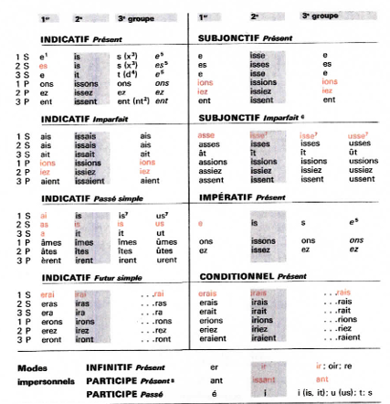
Les terminaisons des trois groupes de verbes

Slide 13
Les terminaisons des trois groupes de verbes

Slide 14
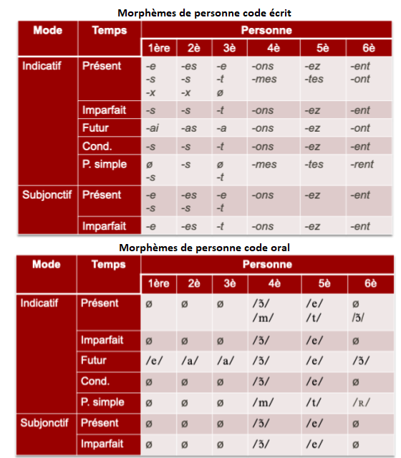
Les marques de personne

Slide 15
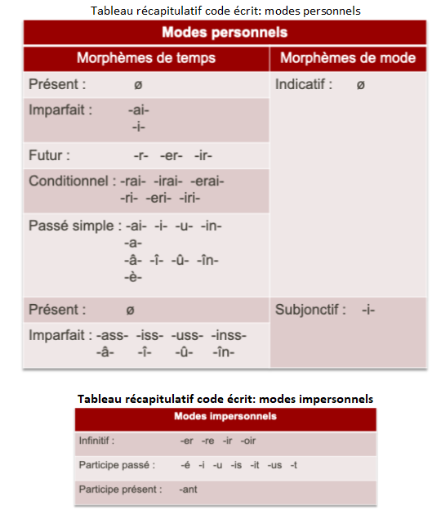
Les marques de temps et mode

Slide 16
Les marques de temps
- Le temps présent n’est jamais marqué.
- Le temps imparfait connait grosso modo deux allomorphes :
- l’un pour les P1, P2, P3, P6 :-ai-
- l’autre pour les P4 & P5 à -i-
- Le temps futur connait trois allomorphes graphiques :
-er- dans les verbes du premier groupe
-ir- dans la majorité des verbes en –ir
-r- dans d’autres cas (courir, pouvoir).
Le temps conditionnel dispose de deux allomorphes: -rai- ri –
Le temps passé simple varie suivant les « groupes » de verbes :
Verbes du premier groupe: généralement quatre allomorphes: -ai-, -a-, -â-, -è-.
Autres verbes: deux allomorphes: i et î / u et û / in et în.

